Slide 1
PLHelper
Справочник по языкам программирования

Slide 2
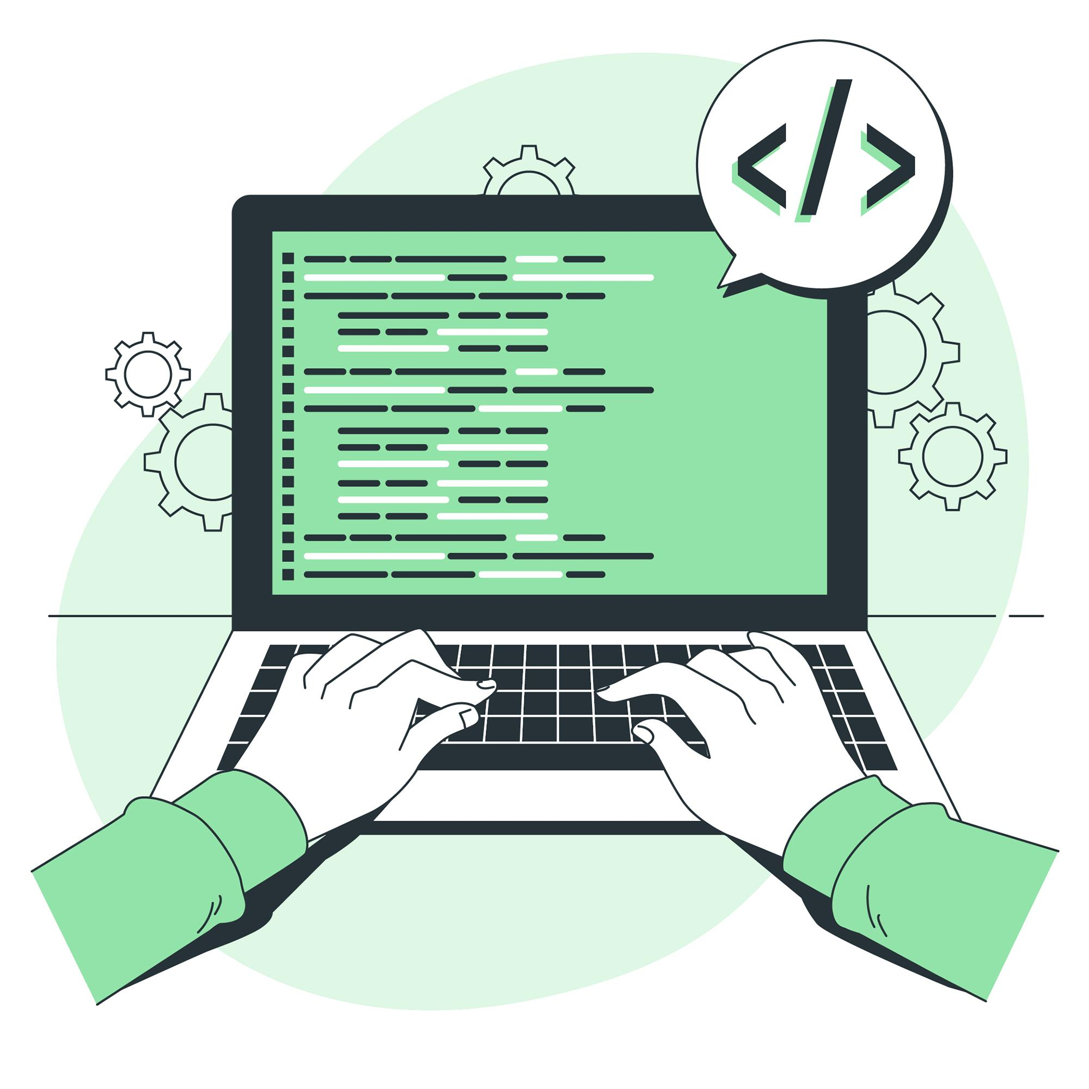
Цель
Цель - создание простого и удобного справочника по языкам программирования, который можно было бы использовать для быстрого ознакомления с основной информацией по выбранному языку программирования.

Slide 3
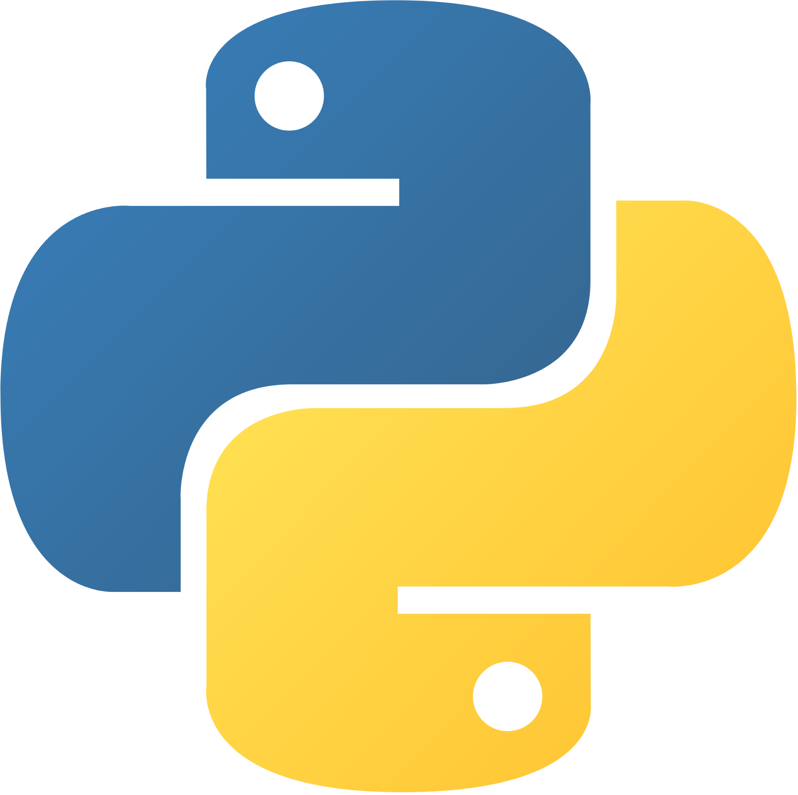

Реализация
Проект реализован с помощью языка программирования Python, а так же библиотеки Kivy с ее встроенным языком разметки с python-подобным синтаксисом KVLang.
Библиотека Kivy позволила реализовать приложение с большим количеством экранов в кратчайшие сроки.

Slide 4
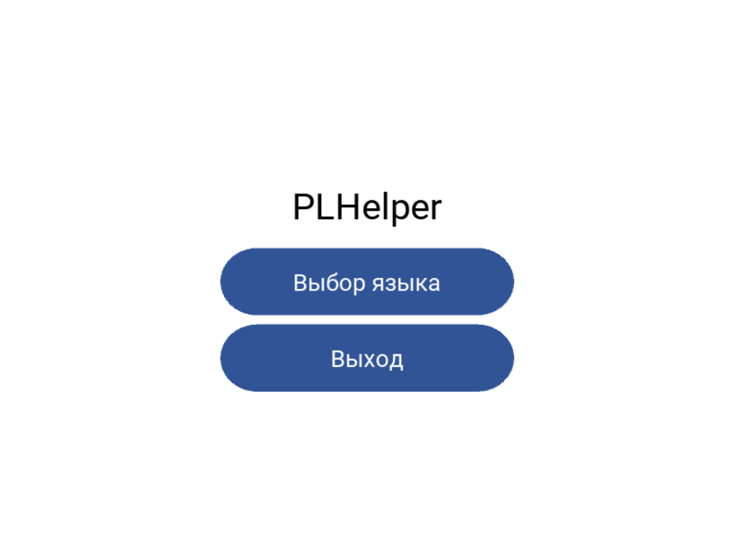
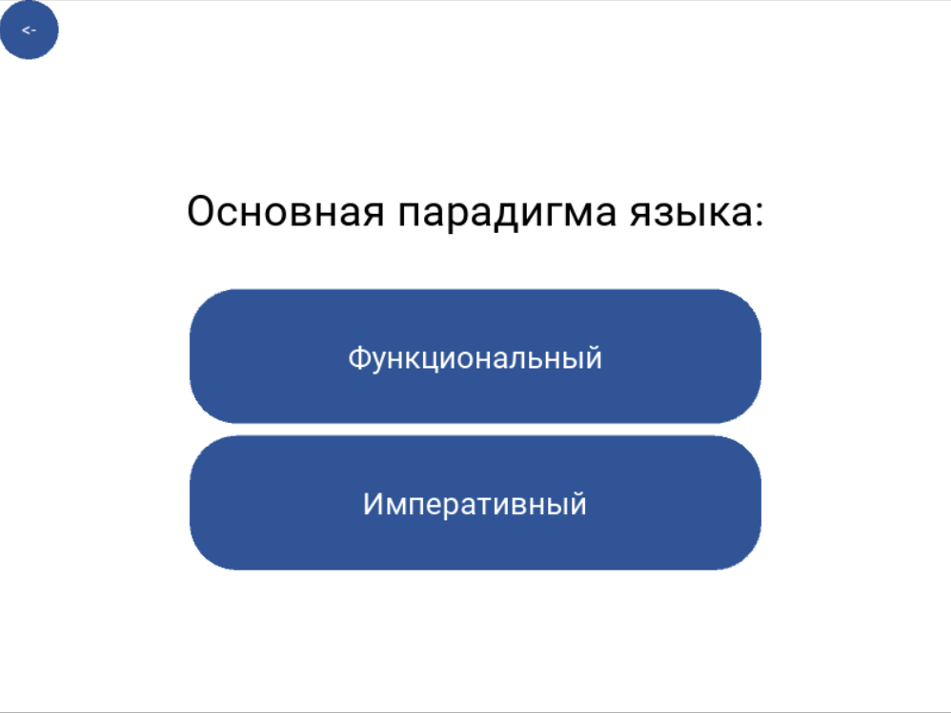
Приложение
Само приложение получило трехуровневое меню с минималистичным интерфейсом

Slide 5
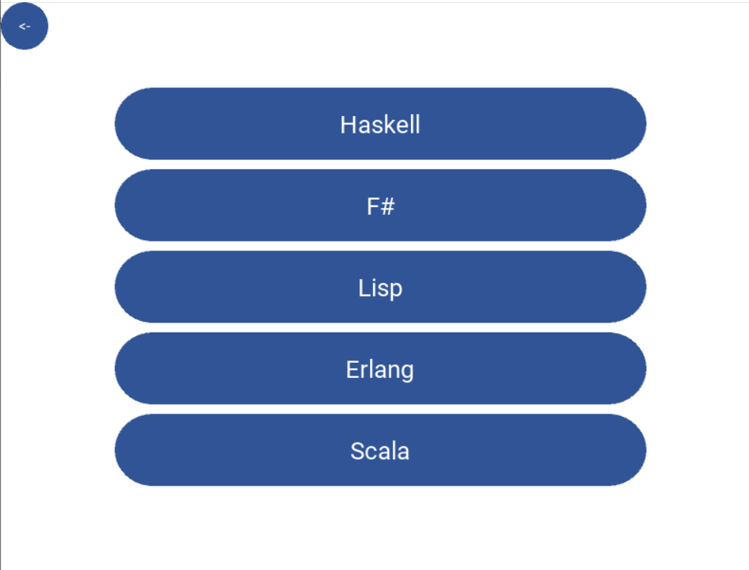
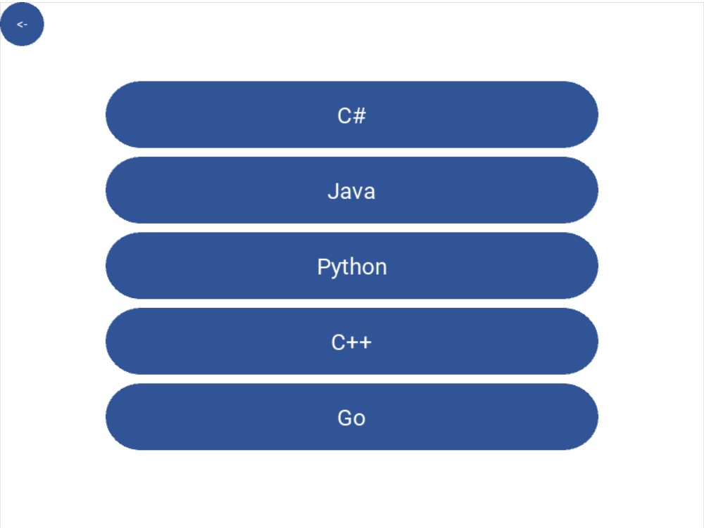
Языки программирования
Всего на выбор предоставлено 10 языков программирования разделенных на две категории по основной парадигме: функциональные и императивные.

Slide 6


Дополнительная функциональность
Помимо основной функции приложения, реализовано перемещение между экранами, кнопки возвращения на предыдущий экран и кнопка выхода, что позволяет оставаться в приложении и просматривать информацию по всем нужным языкам не перезапуская его.

Slide 7
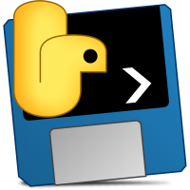
Компиляция
Благодаря утилите pyinstaller удалось скомпилировать приложение в отдельный exe файл, который можно свободно передавать и не устанавливать python вместе с kivy на каждую машину, где нужно запустить программу. Небольшое ограничение, которое он накладывает - программа будет запускаться только на 64-битной системе Windows 10. В остальных случаях нужно установить интерпретатор и библиотеку в соответствие инструкции.

Slide 8
Заключение
В заключение хочется выделить, что PLHelper получилась простой и удобной в использовании программой, которую можно свободно переносить между разными компьютерами благодаря переносимости python на разные компьютеры с установленным интерпретатором.

